Slide 1
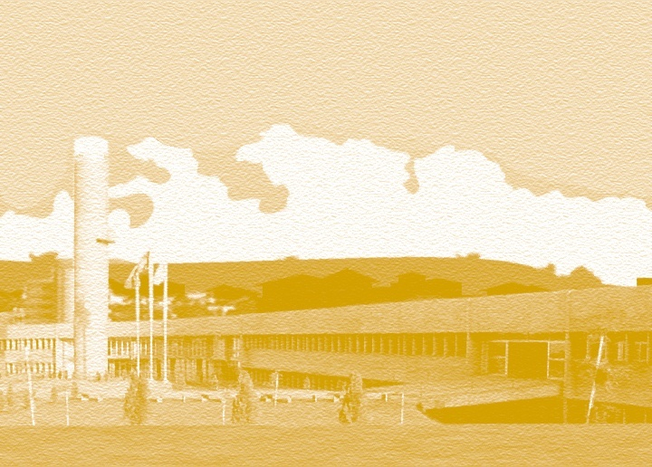
Análise e Desenvolvimento de Sistemas
Locadora de Equipamentos Agrícolas
Alunos: Caio Ricardo de Rezende
Jhony Cesar da Silva Gonçalves
Vitor Vinicius Gomes da Silva
Novembro - 2015

Slide 2
Tipo do Projeto:
Objetivo Geral:
Gerenciar a Locação de Equipamentos Agrícolas
Objetivos Específicos:
Gerenciar Cliente
Gerenciar Locação
Gerenciar Equipamentos
Novembro - 2015

Slide 3
Análise e Desenvolvimento de Sistemas
Diagrama de Caso de uso Geral
Novembro - 2015

Slide 4
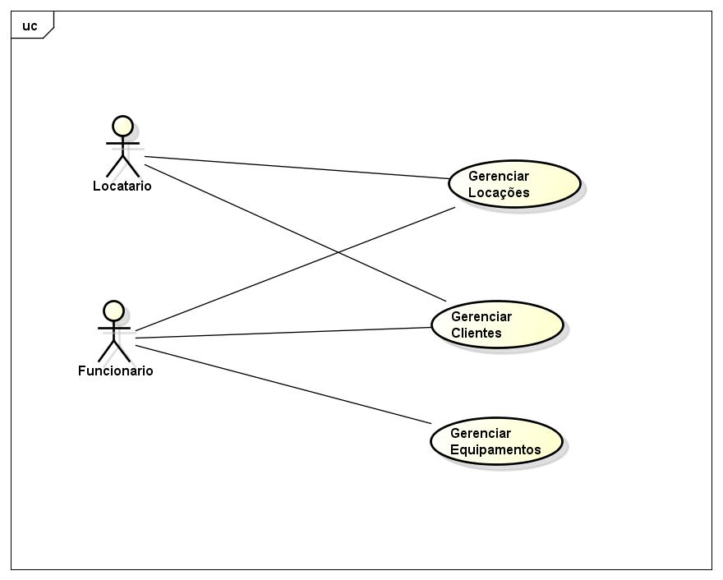

Slide 5
Análise e Desenvolvimento de Sistemas
Diagrama de Caso de uso Específicos
e Suas Descrições
Novembro - 2015

Slide 6
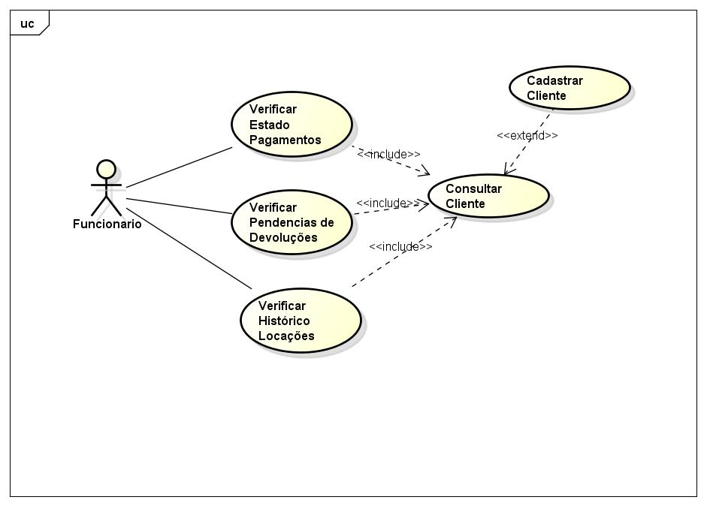
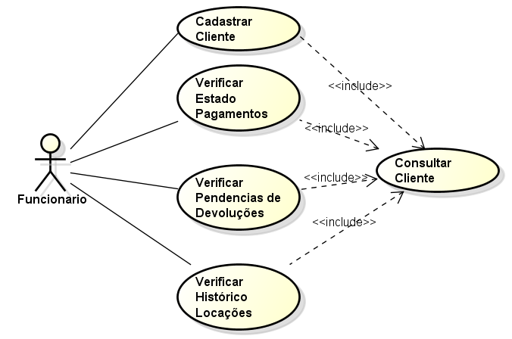

Slide 7
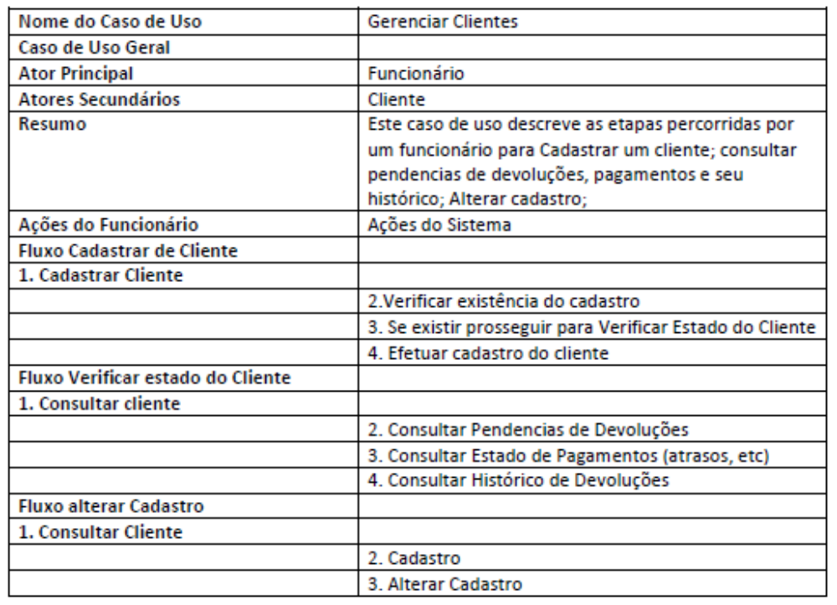

Slide 8
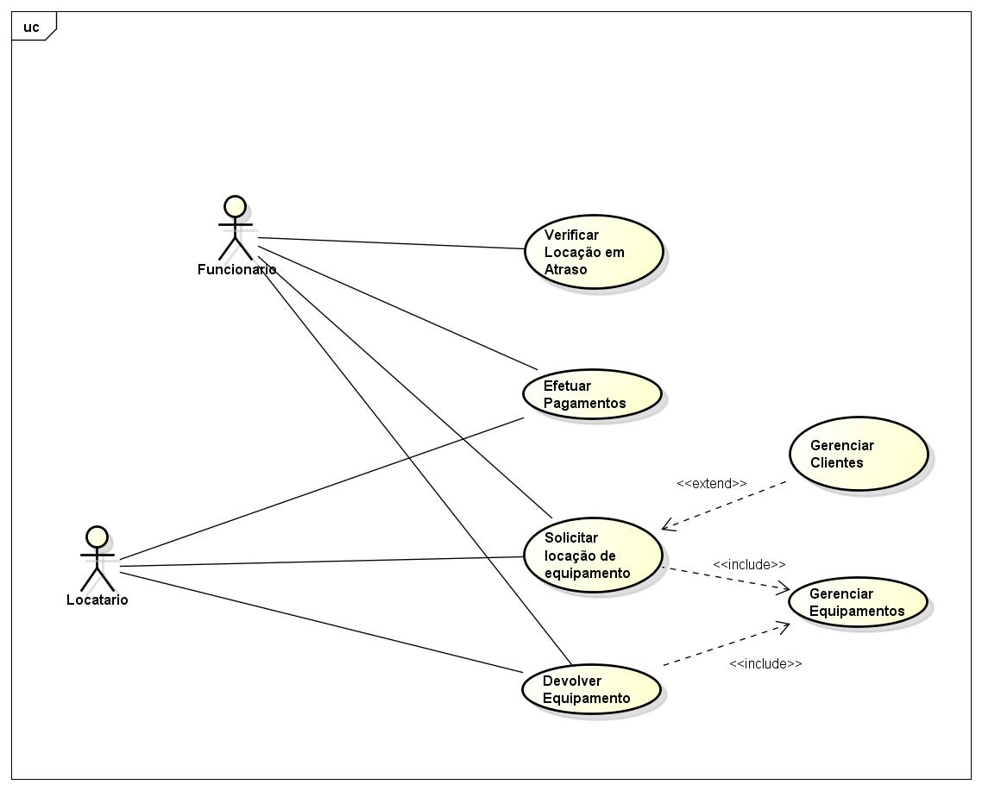

Slide 9
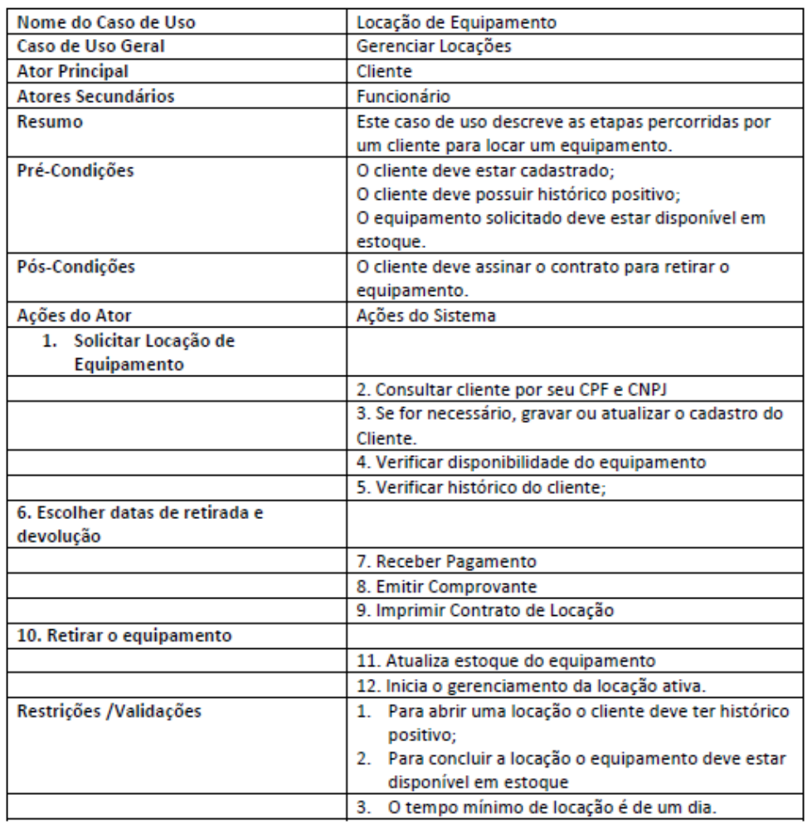

Slide 10
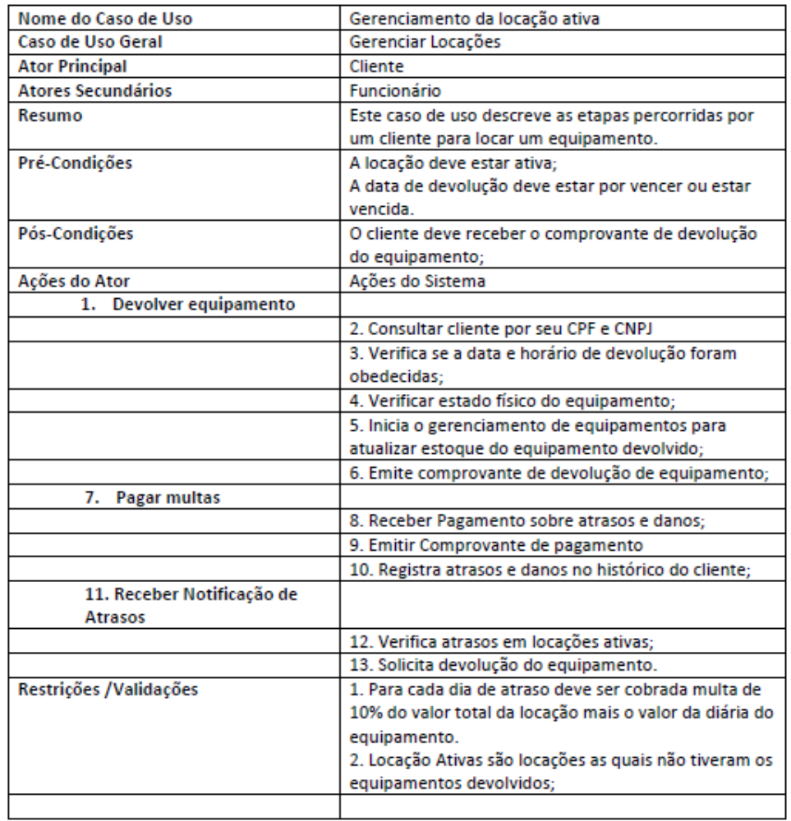

Slide 11
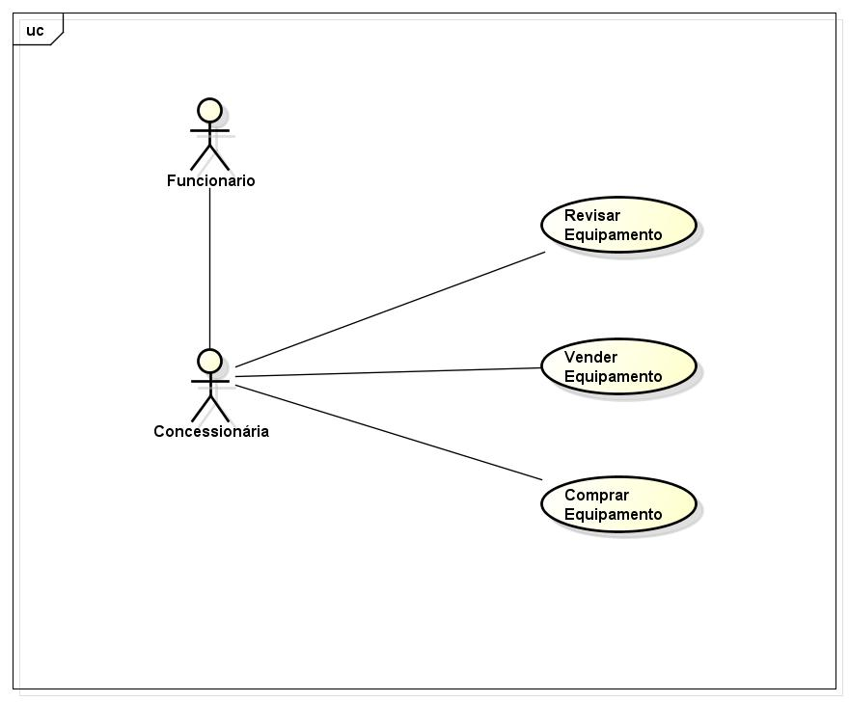

Slide 12
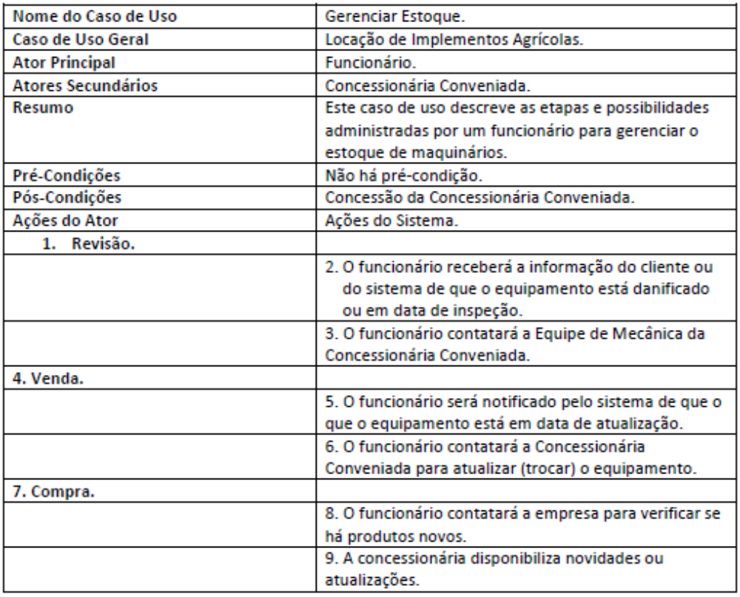

Slide 13
Análise e Desenvolvimento de Sistemas
Requisitos Funcionais / Não Funcionais
Novembro - 2015

Slide 14
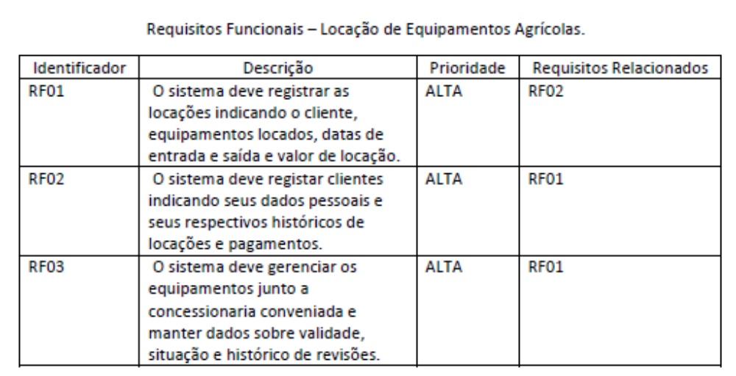

Slide 15
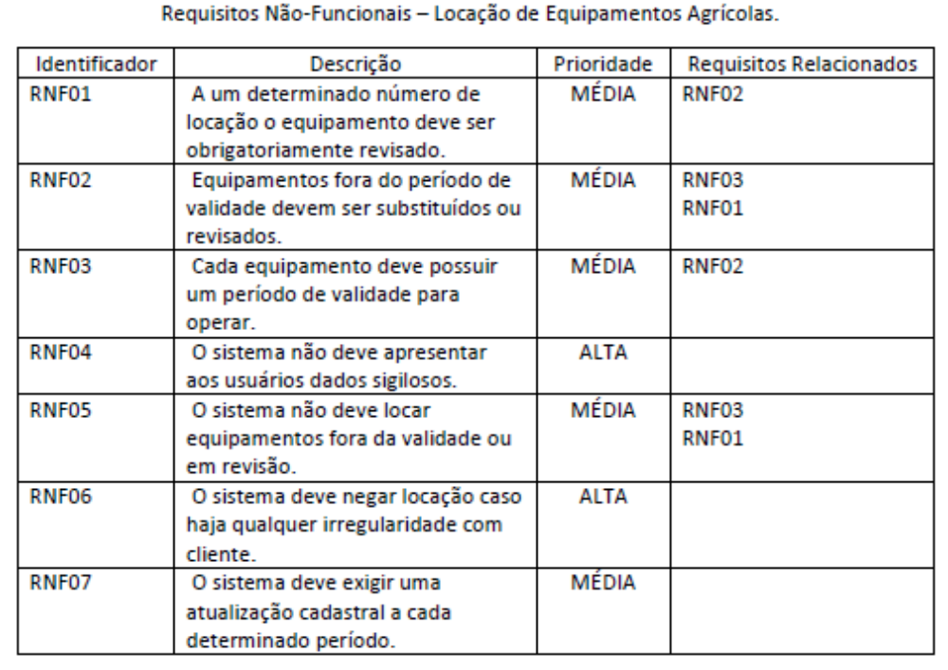

Slide 16
Análise e Desenvolvimento de Sistemas
Diagrama de Classe
Novembro - 2015

Slide 17
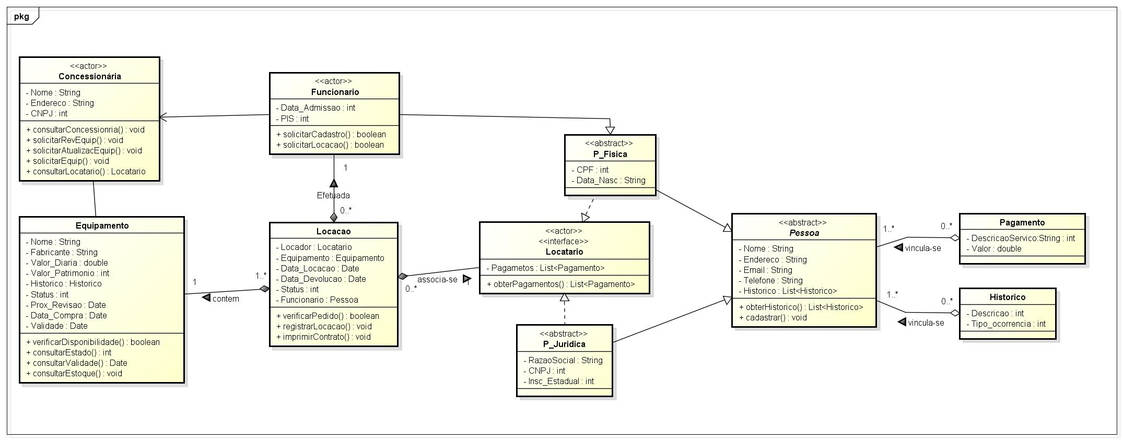

Slide 18
Análise e Desenvolvimento de Sistemas
Diagramas de Atividade
Novembro - 2015

Slide 19
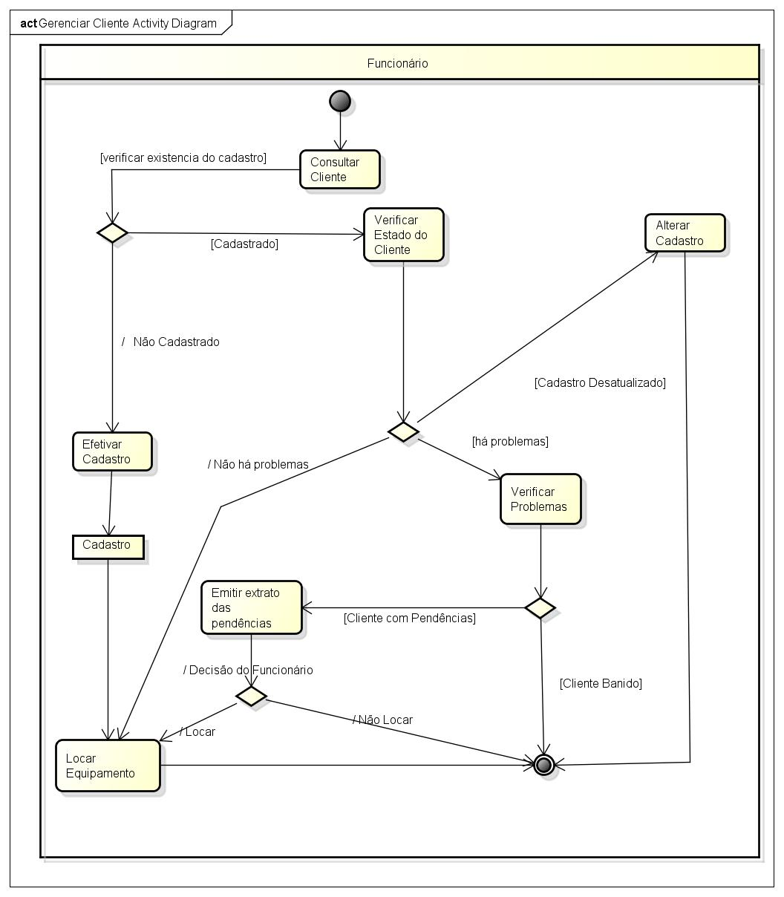

Slide 20
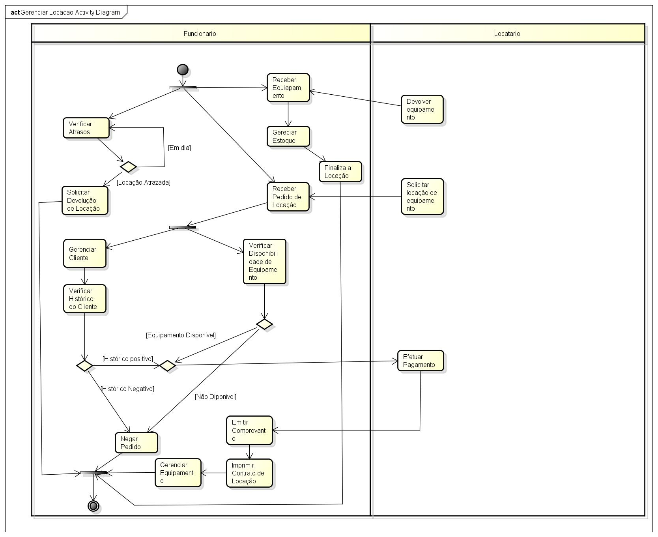

Slide 21
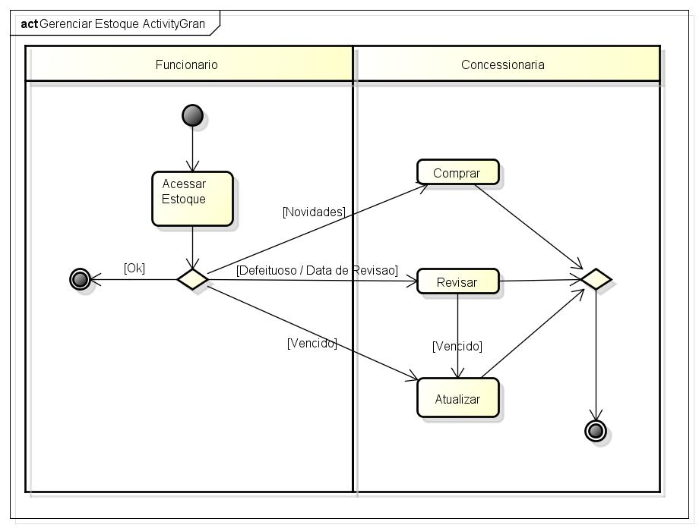

Slide 22
Análise e Desenvolvimento de Sistemas
Diagramas de Sequências
Novembro - 2015

Slide 23
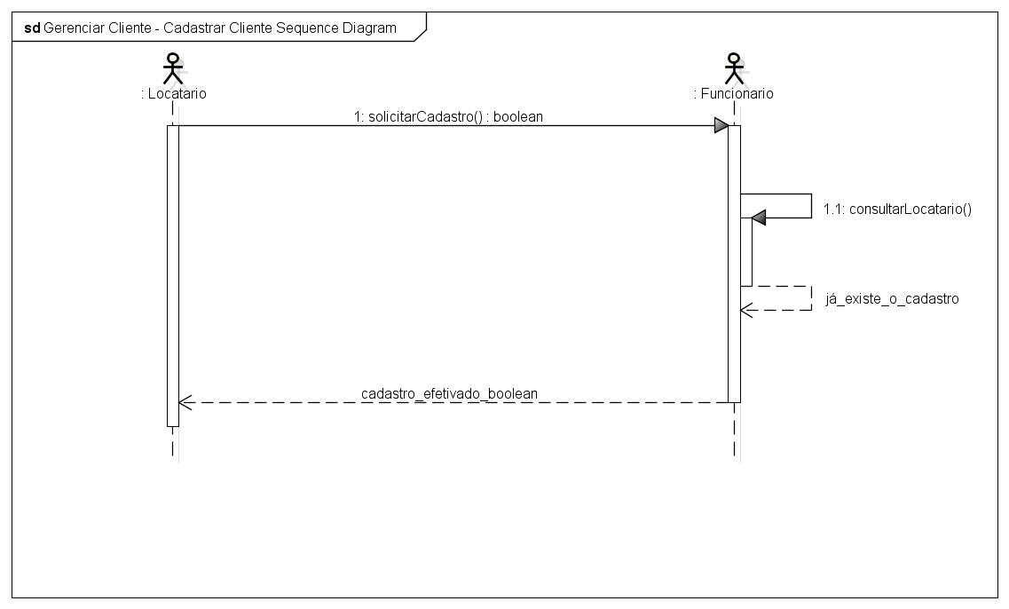

Slide 24
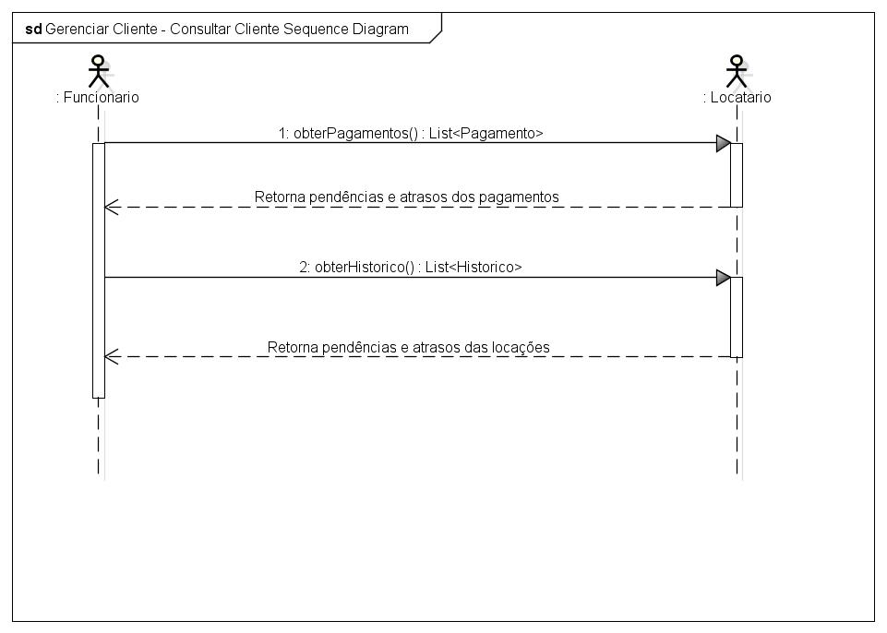

Slide 25
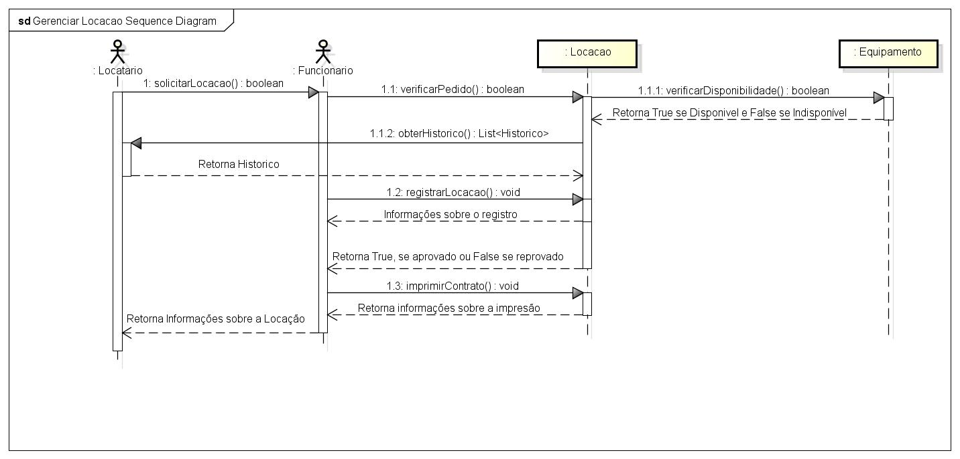

Slide 26
